Slide 1


מובילים
בהוראה
כנס מיט”ל - 15 ביולי 2026
מושב ב’ 4
הלה דלל | המחלקה להוראה וללמידה | דיקנט הלימודים האקדמיים

Slide 2

מובילים בהוראה
תוכנית ייחודית לפיתוח מקצועי ואישי של סגל הוראה
הובלת שינוי בקורסים ובדרכי ההוראה
סדנאות, סיורים ופרויקט יישומי - בליווי פדגוגי אישי
קול קורא שעודד משתתפים/ות להגיש מועמדות

Slide 3



מטרות ברמת הארגון
גיבוש נבחרת סגל אקדמי מובילה
שתשמש מנוע לחדשנות פדגוגית והתאמת ההוראה לאתגרי העת הנוכחית
ביסוס תשתית ללמידת עמיתים
המעודדת שיתוף ידע פנים-ארגוני ובין-מוסדי

Slide 4

דגשים תוכניים
01
מיפוי אתגרי השעה בהשכלה הגבוהה
02
התייחסות לכל אתגר ולאפשרויות שגלומות בו
03
פיתוח אישי להובלת שינויים
04
למידת עמיתים: פנים-ארגונית ובין-מוסדית

Slide 5

פירוט התוכנית
07
05
03
01
ביקור באוניברסיטת
בר-אילן
טכנופדגוגיה בדגש
על בינה מלאכותית
סיכום חגיגי
והצגת תוצרים
שיטות הערכה
חדשניות
הוראת מיומנויות
הובלת שינויים,
ניהול ומנהיגות
ביקור בטכניון
פדגוגיה חדשנית
בעולם של
שינויים
08
06
04
02

Slide 6

במחזור הראשון השתתפו שתי קבוצות:
בסה”כ 50 חברי וחברות סגל הוראה
תחומי הפרויקטים

Slide 7
פילוט למודל הוראה חדש
מודל קורסים גמישים | מודל תשתית-למידה
פילוט
למודל הוראה חדש
תחומי הפרויקטים

Slide 8
הוספת רכיבי תרגול
הוספת רכיבי תרגול
בוטים ל: תרגול שפה | מענה על טענות | תרגול שאלות בשיטות מחקר
הוספת רכיבי תרגול
תחומי הפרויקטים

Slide 9

תחומי הפרויקטים

Slide 10
הוספת רכיבי תרגול
  פיתוח מיומנויות יישומיות שנדרשות בעולם העבודה
פיתוח מיומנויות שנדרשות
בעולם העבודה
(ניתוח נתונים|פרזנטציה|פרויקט| יצירת שיעור| הקלטת פודקאסט וכדומה)
תחומי הפרויקטים
  שימוש בכלי בינה מלאכותית ברכיבי ההערכה

Slide 11

שילוב מיומנות תעסוקתית בקורס
פיתוח מטלת פרזנטציה בזוגות
  סרטון הדרכה
  מחוון לסטודנטים כיצד בונים פרזנטציה
  הקניית כלי בדיקה למנחות ולמנחים

Slide 12
הוספת רכיבי תרגול
הוספת מיומנויות שנדרשות במחקר
תחומי הפרויקטים
  סרטוני הדרכה לשימוש בבינה מלאכותית לעבודה סמינריונית
הוספת מיומנויות שנדרשות במחקר
  שינוי מבנה המטלות במטרה להכשיר סטודנטים וסטודנטיות לבנות מחקר

Slide 13


Slide 14
הוספת רכיבי תרגול
מטלות שמעודדות יצירת תוצרים:
תחומי הפרויקטים
  העלאת שאלות לדיון על חומרי קריאה
  מטלה שיתופית בשילוב בינה מלאכותית
  הנגשה של נושאי הקורס לקהל הרחב דרך כתיבת פוסט לפרסום בקבוצת הפייסבוק של המחלקה
  סימולציות המדמות פתרון סכסוכים
שינוי
רכיבי ההערכה

Slide 15



הוספת רכיבי תרגול
פילוט
למודל הוראה חדש
הוספת רכיבי תרגול
פיתוח מיומנויות שנדרשות
בעולם העבודה
תחומי הפרויקטים
הוספת מיומנויות שנדרשות במחקר
שינוי
רכיבי ההערכה

Slide 16

הצגת הפרויקטים
מפגש חגיגי:
  הצגת הפרויקטים באמצעות פוסטרים
  חלוקת תעודות
אתר המרכז את פירות העשייה

Slide 17
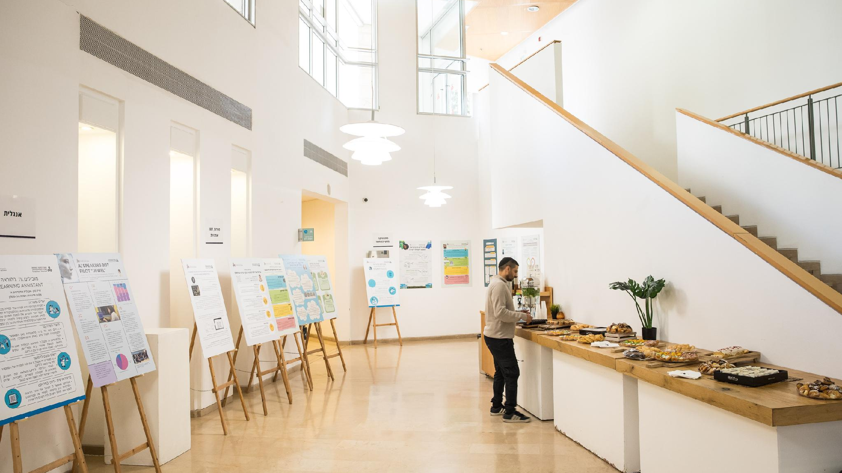
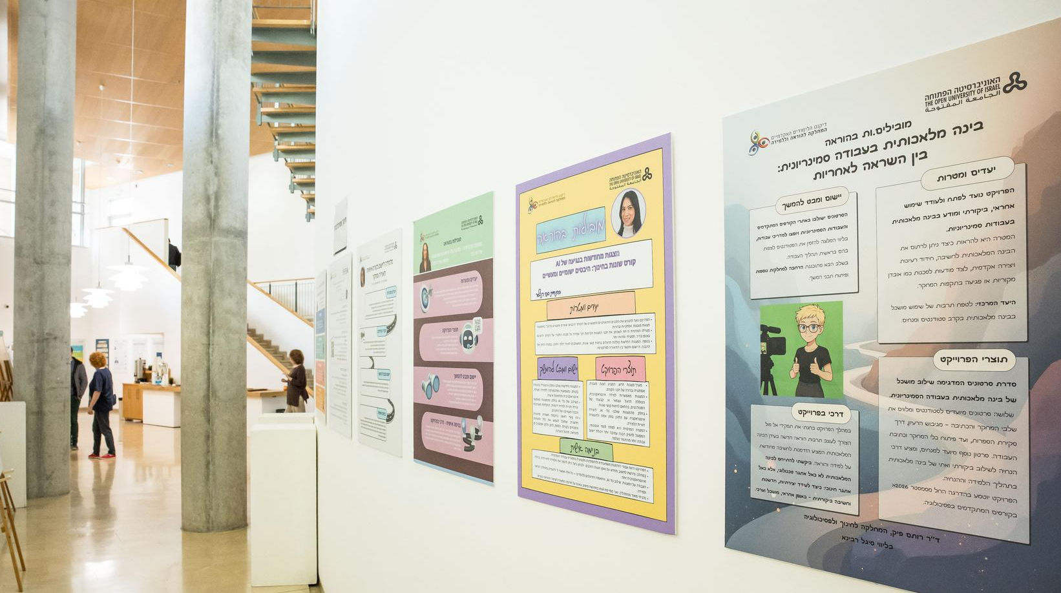
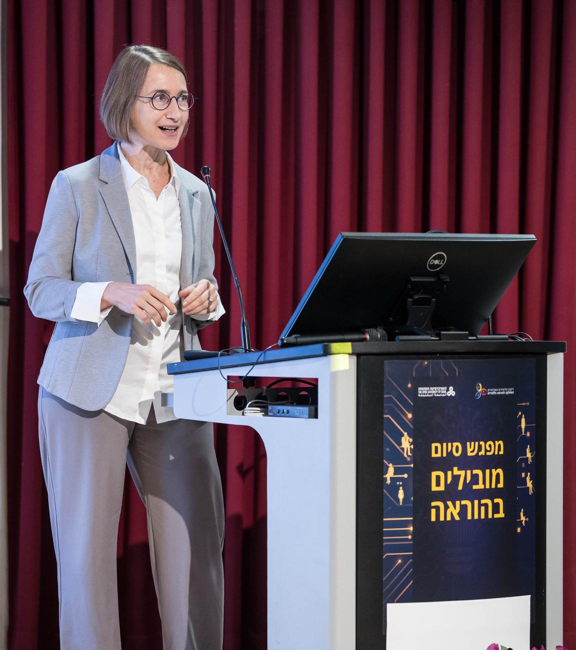
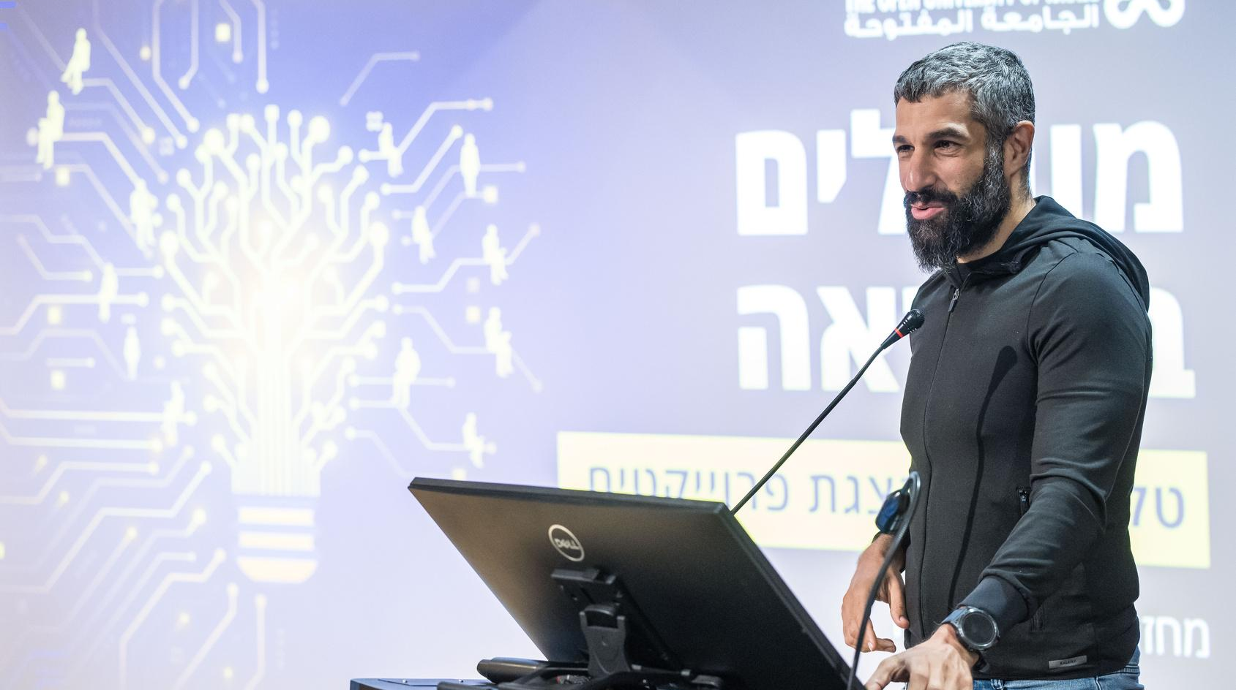
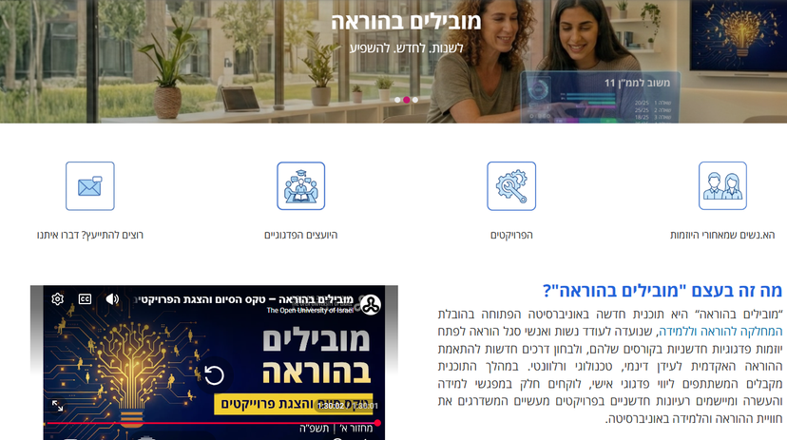

Slide 18
מפתחות להצלחה
הקפדה על תכנים מותאמים ואיכותיים
ליווי פדגוגי אישי
טיפוח למידת עמיתים
מיתוג ושיווק

Slide 19


